Slide 1

Seitentitel und Überschriften REMEX-Channel: Digitale Barrierefreiheit von Anfang an
Prof. Dr. Gottfried Zimmermann
Responsive Media Experience
Hochschule der Medien, Stuttgart
Notes:
Hallo und herzliche willkommen. In diesem Video geht es um barrierefreies Design von Webseiten, und wie man Seitentitel und Überschriften gestalten sollte. Das Video ist Teil der Reihe im REMEX-Channel "Digitale Barrierefreiheit von Anfang an".
Ich bin Gottfried Zimmermann vom Forschungsleuchtturm Responsive Media Experience der Hochschule der Medien in Stuttgart.

Slide 2
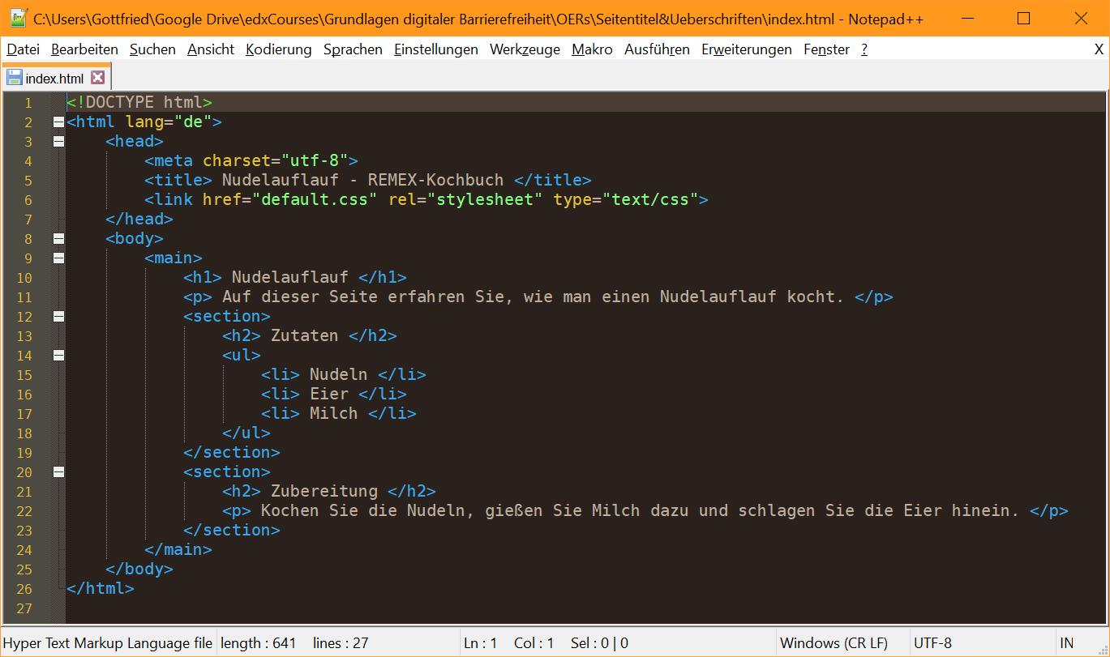
HTML Code mit <section>
Notes:
Seitentitel und Überschriften in Webseiten sind für die Barrierefreiheit sehr wichtig.
<title> enthält den Seitentitel und den Namen der Website (in dieser Reihenfolge).
Die Überschrift <h1> wiederholt den Seitentitel aus <title>.
Alle Überschriften sind mit <hn> gekennzeichnet, hierarchisch gegliedert, und überspringen keine Ebenen.
Alle Überschriften sind aussagekräftig und wiederholen sich nicht.
Überschriften und dazugehörige Inhalte werden jeweils mit <section> Elementen geklammert (oder mit einem noch spezifischeren Element, z.B. <main>). Ausnahme: Bei einfachen Strukturen kann <section> entfallen.

Slide 3
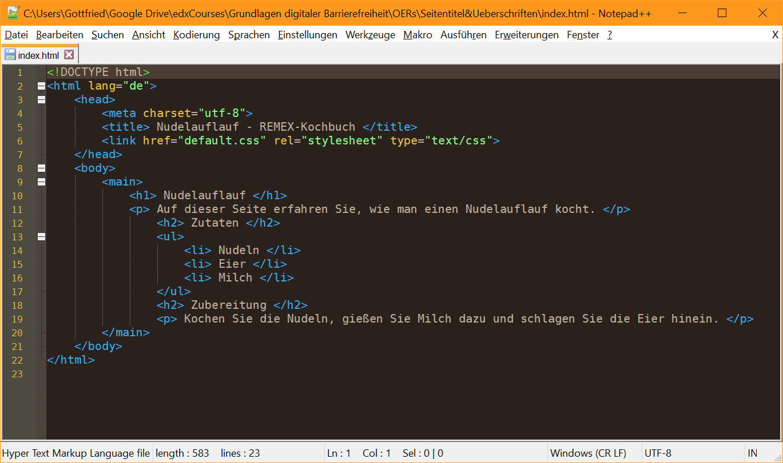
HTML Code ohne <section>

Slide 4
Regeln
<title> enthält den Seitentitel und den Namen der Website (in dieser Reihenfolge).
Die Überschrift <h1> wiederholt den Seitentitel aus <title>.
Alle Überschriften sind mit <hn> gekennzeichnet, hierarchisch gegliedert, und überspringen keine Ebenen.
Alle Überschriften sind aussagekräftig und wiederholen sich nicht.
Überschriften und dazugehörige Inhalte werden jeweils mit <section> Elementen geklammert (oder mit einem noch spezifischeren Element, z.B. <main>). Ausnahme: Bei einfachen Strukturen kann <section> entfallen.

Slide 5
Abspann
Autor: Prof. Dr. Gottfried Zimmermann Hochschule der Medien, Stuttgart gzimmermann@acm.org
Weitere Informationen: https://gpii.eu/vonanfangan
Dieses Video wurde unter der Creative Commons BY-ATTRIBUTION 4.0 Lizenz veröffentlicht. Es darf zu beliebigen Zwecken kopiert, verändert und weitergegeben werden. Kopien müssen den Namen und die Institution des Autors enthalten. Veränderungen am Original müssen gekennzeichnet werden.
Notes:
Das war: Seitentitel und Überschriften, aus der Reihe REMEX-Channel: Digitale Barrierefreiheit von Anfang an, von Gottfried Zimmermann, Hochschule der Medien, Stuttgart.
Weitere Informationen zu dieser Reihe und den darin behandelten WCAG 2.1 Erfolgskriterien finden Sie unter https://gpii.eu/vonanfangan.
Wenn Ihnen das Video gefallen hat, dürfen Sie es gerne weitergeben und für Ihre eigene Arbeit wiederverwenden.
Dieses Video wurde unter der Creative Commons BY-ATTRIBUTION 4.0 Lizenz veröffentlicht. Es darf zu beliebigen Zwecken kopiert, verändert und weitergegeben werden. Kopien müssen den Namen und die Institution des Autors enthalten. Veränderungen am Original müssen gekennzeichnet werden.

